Slide 1
KRD412
토론 2
연예인의 사생활, 공개해야 하나?

Slide 2
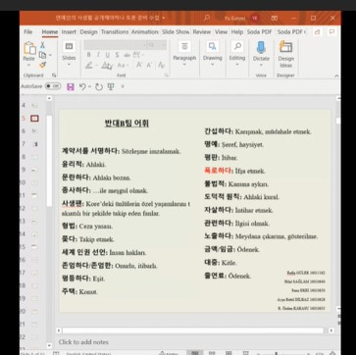
https://eu.bbcollab.com/collab/ui/session/playback/load/f5cad6bcbbae4539a8d38909dd233349?name=(KRD404)-S%C3%B6zl%C3%BC%20Anlat%C4%B1m%20-%200512_4-1
실제 토론

